Slide 1

Área Académica: GEOGRAFIA
Tema: 1.3.3 SATELITES ARTIFICIALES
Profesor: ING. EDUARDO GARCIA FLORES Periodo: ENERO-JUNIO 2015

Slide 2

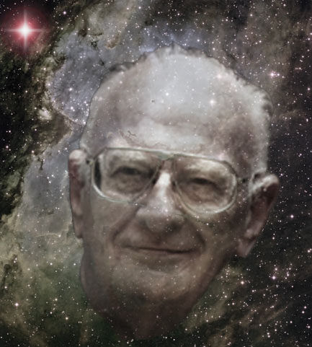
Tema: SATELITES ARTIFICIALES
ABSTRACT: Arthur C. Clarke (1945). publica un artículo (revista Británica: Wireless Word) donde sugiere que se podrían eliminar todos los "cables" usados para telefonía si se instalaban tres estaciones de comunicaciones espaciales (satélites) en cierta órbita y a cierta altura.
Arthur C. Clarke (1945). published an article (British magazine Wireless Word) which suggests that it could remove all the "wires" used for telephony if three space communication stations (satellites) were installed in certain orbits and certain height.
Keywords:SATELITES ARTIFICIALES

Slide 3
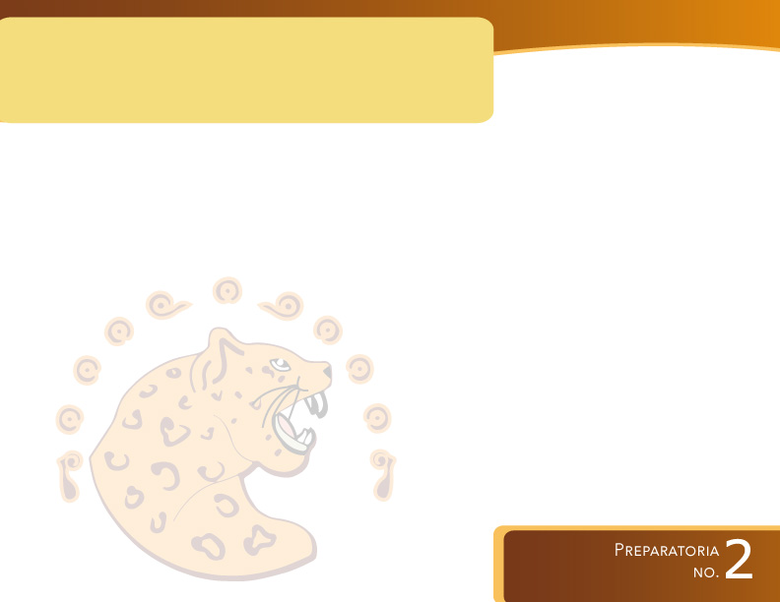
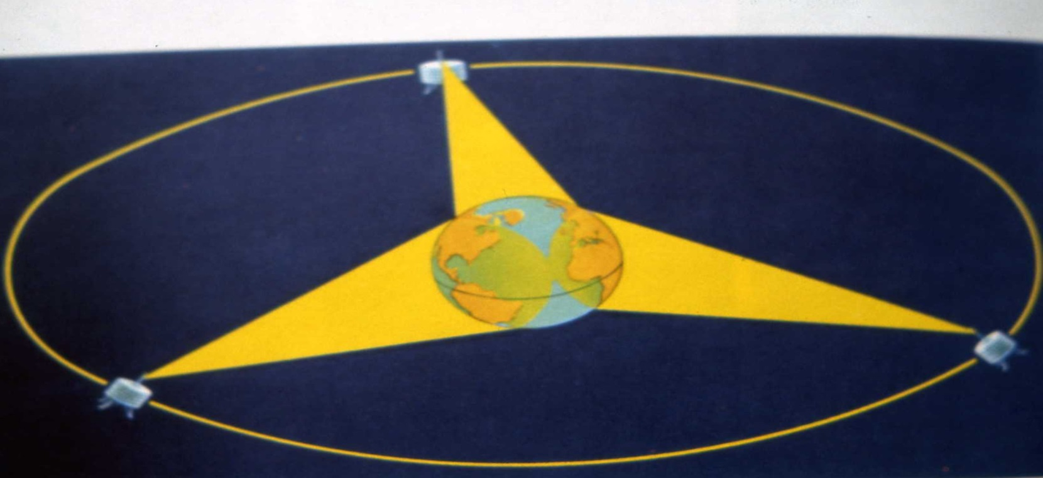
MATERIA: GEOGRAFIA
TEMA: 1.3.3 SATELITES ARTIFICIALES
ORBITA GEOESTACIONARIA. Esta órbita sugerida por Clarke se le denomina Cinturón de Clarke u Orbita Geoestacionaria o Geosíncrona.
ORBIT GEOSTATIONARY. This orbit suggested by Clarke is called Clarke Belt or Geostationary or Geosynchronous Orbit.

Slide 4
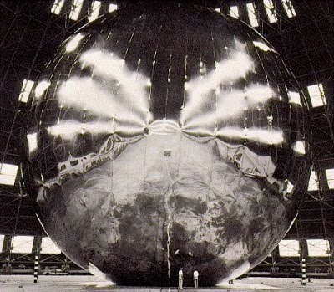
Primeros satélites en el mundo.
Satélites pasivos. Se limitan a reflejar la señal recibida; se comportan como una especie de espejo en el que rebota la señal. En 1954 se pone en orbita el primer satélite pasivo echo 1 (30 m de Diám.). Entre 1956-1962, presto Servicio de larga distancia Washington D.C. y Hawái.
First satellites in the world. Passive satellites. Merely reflect the received signal; behave as a kind of mirror that bounces the signal. In 1954 starts the first passive satellite orbits echo 1 (30 m dia.). Between 1956-1962, I pay long distance service Washington DC and Hawaii

Slide 5
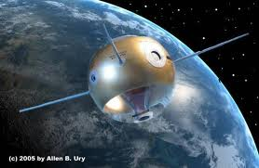
Satélites activos Amplifican las señales que reciben antes de remitirlas hacia la Tierra. Son los más habituales.
En1957 (Oct.) se pone em orbita Sputnik I 1er satélite terrestre activo.
Active satellites? Amplify the signals they receive before submitting to Earth. They are the most common. En1957 (Oct.) put em orbiting Sputnik I 1st active earth satellite
Bibliografía: SATELLITE COMMUNICATIONS ENGINEERING
EDITED BY DR. K. MIYA

